Slide 1
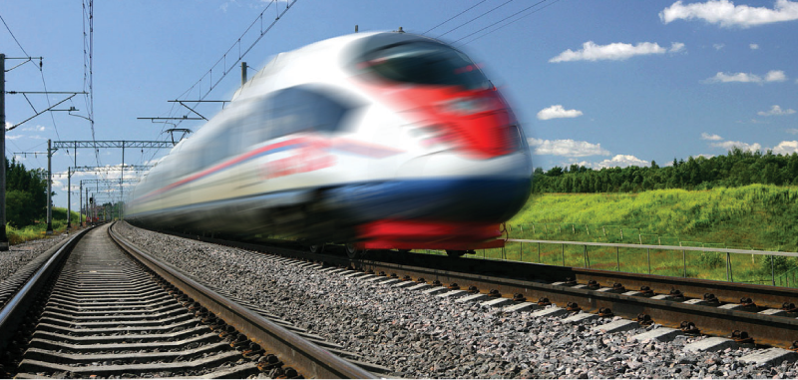

Единая система обмена электронными
бухгалтерскими документами
между ОАО РЖД и клиентскими организациями
Ермаков Юрий Дмитриевич
Начальник технологического отдела Октябрьского ТЦФТО ОАО «РЖД»
Гарбузов Александр Викторович
Ведущий технолог Октябрьского ТЦФТО ОАО «РЖД»
10.02.2021

Slide 2

ЭДОСФ-
Электронный документооборот бухгалтерских документов (Счета-фактуры, перечни, акты и пр.)
Получение полного пакета бухгалтерских документов в электронном виде с ЭП
Дальнейшая работа с ФНС РФ в электронном виде
Бесплатно: отсутствие расходов на доставку\получение документов в Управлении Октябрьской дороги
Быстро: получение (~15 минут)

Slide 3

ЭДОСФ-
Электронный документооборот бухгалтерских документов (Счета-фактуры, перечни, акты и пр.)
Более 15000 клиентов ОАО РЖД перешли на
электронные бухгалтерские документы

Slide 4
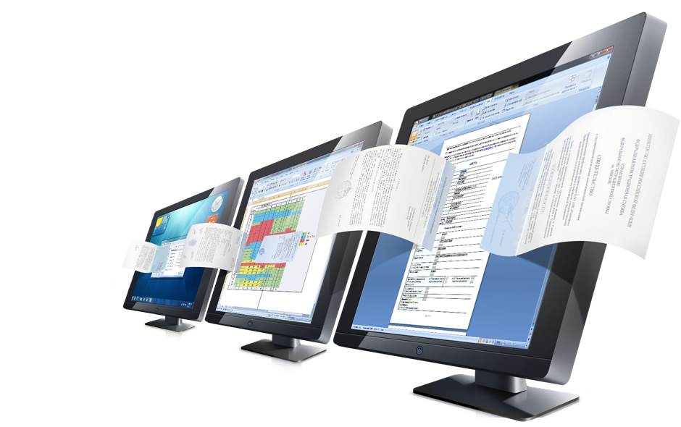
ЭДОСФ-
Электронный документооборот бухгалтерских документов (Счета-фактуры, перечни, акты и пр.)
Технология предусматривает предоставление бухгалтерских документов клиенту с применением ЭП без печати на бумажных носителях по факту закрытия каждой пятидневки месяца.
Пакет документов :
    акт оказанных услуг;
    перечень первичных документов к акту оказанных услуг;
    счет фактура (в том числе корректировочный, исправительный);
    акт сверки расчетов;
    справка – расшифровка к акту сверки расчетов;
    счет на оплату штрафных санкций;
    перечень документов к счету на штрафы;
    акт оказанных услуг по предоставлению ж.д. состава;
    перечень первичных документов к акту оказанных услуг по предоставлению ж.д. состава;
    счет на погашение дебиторской задолженности

Slide 5





Для организации электронного документооборота бухгалтерских документов клиенту необходимо :
(1)
кэп+
нэп
(2)
Оператор
ЭДО
Комита
Калуга
(3)
НИИАС
Контур
Тензор
Такском

Slide 6


СХЕМА электронного документооборота первичных учетных документов и счетов-фактур с применением электронной подписи между ОАО “РЖД” и Клиентами
ФНС
Со стороны ОАО РЖД только ОАО НИИАС
В соответствии с приказом Министерства
Финансов РФ №174Н от 10.11.2015
Оператор ЭДО
ОАО НИИАС
Условные обозначения:
Счета-Фактуры
Р
Ж
Д
КЭП
Ключ Усиленной электронной квалифицированной подписи
Ключ Усиленной электронной неквалифицированной подписи
НЭП
Счета-Фактуры
Счета-Фактуры
ЕК АСУФР
Дополнительно
бесплатно :
2.
КЭП
1.
ПО Оператора ЭДО
перечни
Акты и др.
НЭП
ПО Этран
Перечни, Акты и др
Этран
Клиентская организация

Slide 7
Схема работы с Роуминговыми операторами
ФНС
- СКБ “Контур”
ООО компания “ТЕНЗОР”
ЗАО “Калуга АСТРАЛ”
ООО “Такском”
ЗАО “Комита”
работают
СФ
Роуминговый Оператор ЭДО
Оператор ЭДО
ОАО “НИИАС”
Р
Ж
Д
СФ
роуминг
ЕК АСУФР
СФ
СФ
Отсутствие необходимости установки дополнительного ПО и выпуска ключей ЭП, так как используется ПО и ключ своего оператора.
+ перечни, Акты
КЭП
ПО Диадок от СКБ Контур
НЭП
ПО Этран
Перечни, Акты и др
Этран
Клиентская организация

Slide 8
Для организации электронного документооборота первичных учетных документов и счетов-фактур с применением электронной подписи между ОАО “РЖД” и Клиентами необходимо :
1. В случае выбора оператора ЭДО УЦ НИИАС :
Cоздать в НП ЭТРАН заявку на оказание услуг на выпуск сертификата усиленной квалифицированной подписи, выбрав в заявке тип : “С электронными счетами фактурами”;
Пройти по полученной (по e_mail) ссылке на ресурс УЦ “НИИАС”, подать электронную заявку на выпуск сертификата усиленной квалифицированной подписи на сотрудника с приложением копий документов;
Предоставить в ТЦФТО комплект документов (из списка приложенных в АРМ “Кабинет заявки”) заверенных печатью организации;
Дождаться согласования (сообщение от НИИАС) и выпустить\установить сертификат ЭП в АРМ “Кабинет заявки”.
в АРМ “Кабинет заявки” УЦ НИИАС подать заявление на “подключение к ЭДОСФ”
В НП ЭТРАН подать 2 заявки на оказание услуг с видами работ : “Начало работы по электронному обмену документами “ и “Расширение электронных документов (прав) ” (см далее слайды 12 и 13)
Установить ПО ЭДОСФ от компании НИИАС (ссылка на ресурсе НИИАС или через звонок в техподдержку).
2. В случае выбора иного оператора в роуминге (из списка на слайде 7) :
Подать своему оператору заявку на работу в роуминге с ОАО РЖД. Или можно подать заявку через оператора НИИАС, который по сути направит ее вашему оператору. Дождаться ответа от оператора.
В НП ЭТРАН подать 2 заявки на оказание услуг с видами работ : “Начало работы по электронному обмену документами “ и “Расширение электронных документов (прав) ” (см далее слайды 12 и 13)
(в этом случае используется ключ ЭП вашего оператора)
Далее на слайдах подробно разберем порядок действий в обоих случаях:

Slide 9
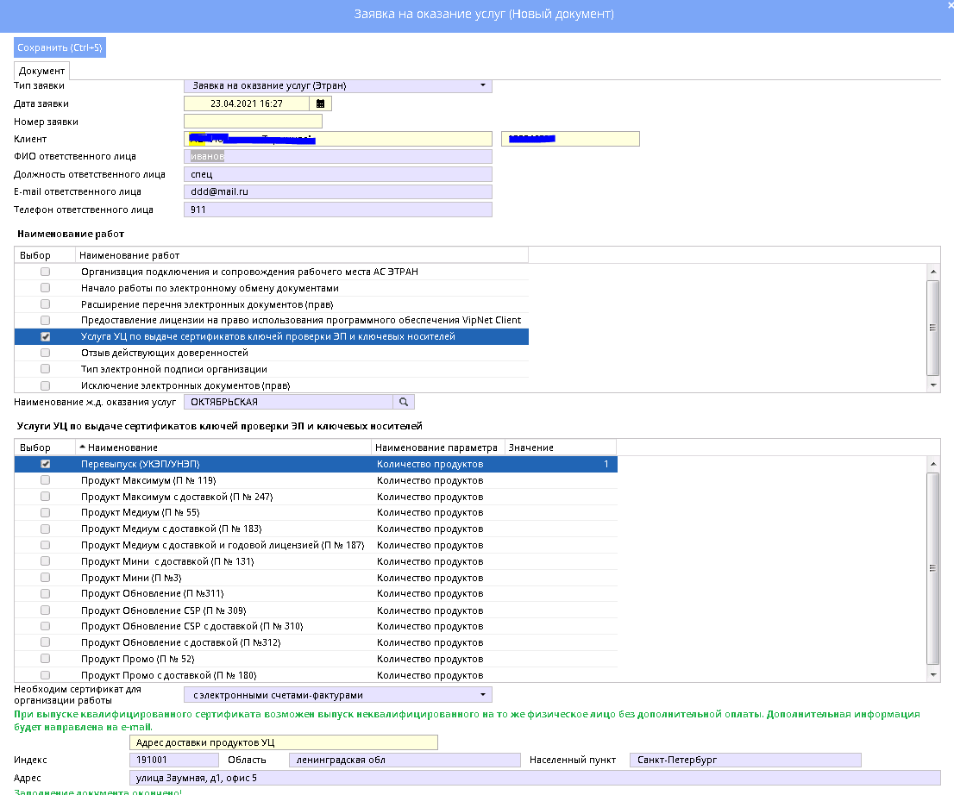
1. В случае выбора оператора ЭДО УЦ НИИАС, создать в НП ЭТРАН заявку на оказание услуг на выпуск сертификата усиленной квалифицированной подписи, выбрав тип сертификата : “С электронными счетами фактурами”

Slide 10
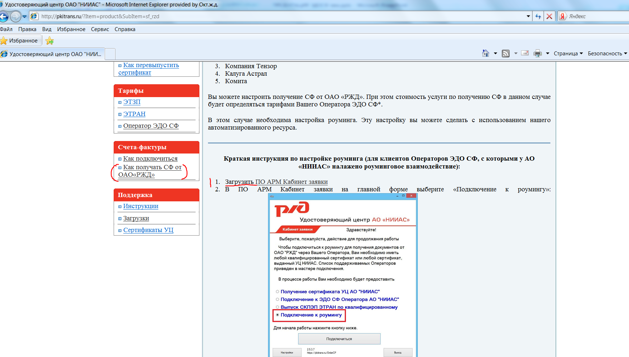
2. Пройти по полученной (по e_mail) ссылке на ресурс УЦ “НИИАС”, скачать и установить ПО АРМ “Кабинет заявки” (если его нет).

Slide 11
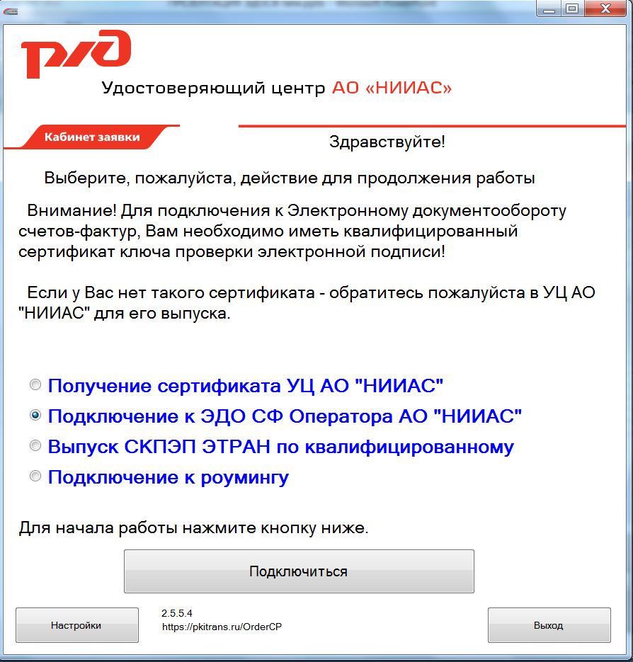
Работа в АРМ Кабинет Заявки УЦ НИИАС
4. В АРМ “Кабинет заявки” УЦ НИИАС подать заявление на ЭДОСФ в случае использования данного оператора. В случае использования другого оператора - обратиться к своему оператору с заявлением на организацию получения СФ через роуминг от ОАО РЖД (выпускать дополнительно сертификат в УЦ НИИАС тогда не нужно). Или так же можно через АРМ кабинет заявки в УЦ НИИАС подать заявление на роуминг.
3. Подать электронную заявку на сертификат усиленной квалифицированной подписи на сотрудника с приложением копий документов.
Предоставить в ТЦФТО комплект документов;
Дождаться согласования (сообщение от НИИАС) и выпустить\установить сертификат ЭП.

Slide 12
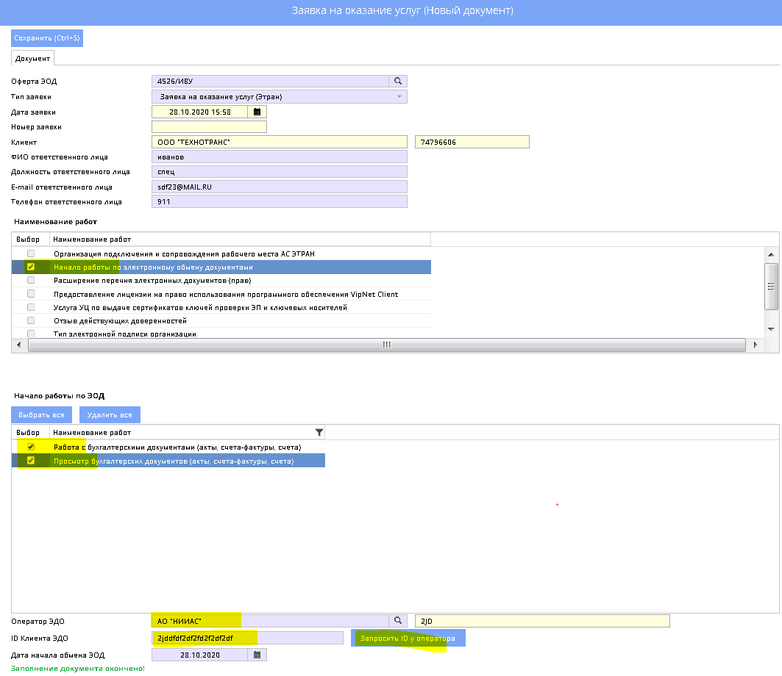
5. Подать заявку в АС ЭТРАН на начало работы с ЭДОСФ

Slide 13
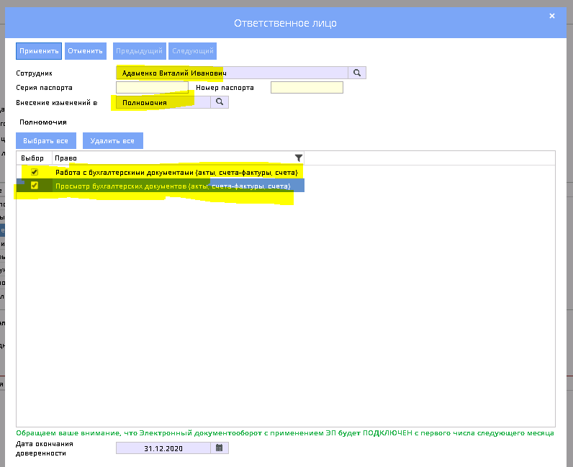
6. Подать заявку в АС ЭТРАН на расширение перечня электронных документов (прав)

Slide 14
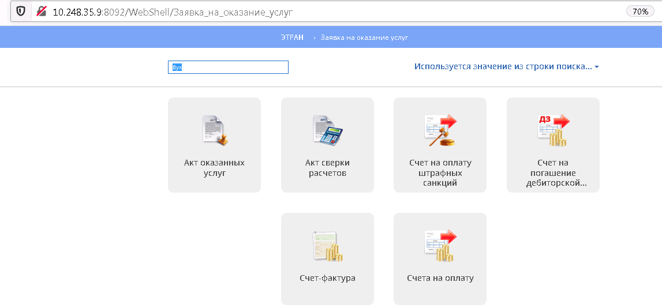
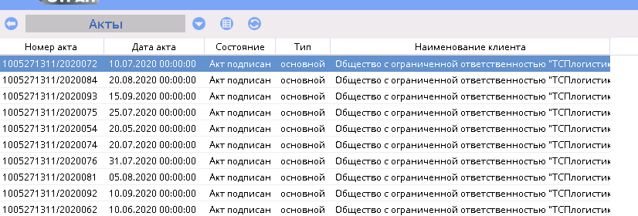
Функционал в НП ЭТРАН

Slide 15

Call – центр
8-800-755-00-00
www.ozd-center.ru
Раздел Грузовые перевозки/электронный документооборот/бухгалтерские документы

